Slide 1
VOID
Casper, Merlin, Quinto, Tijmen, en UBBO.

Slide 2

inhoudsopgave
Sprint 1 Terugblik en feedback
Sprint II Waar hebben we aan gewerkt?
Sprint III Plannen voor Sprint III
Game spelen

Slide 3
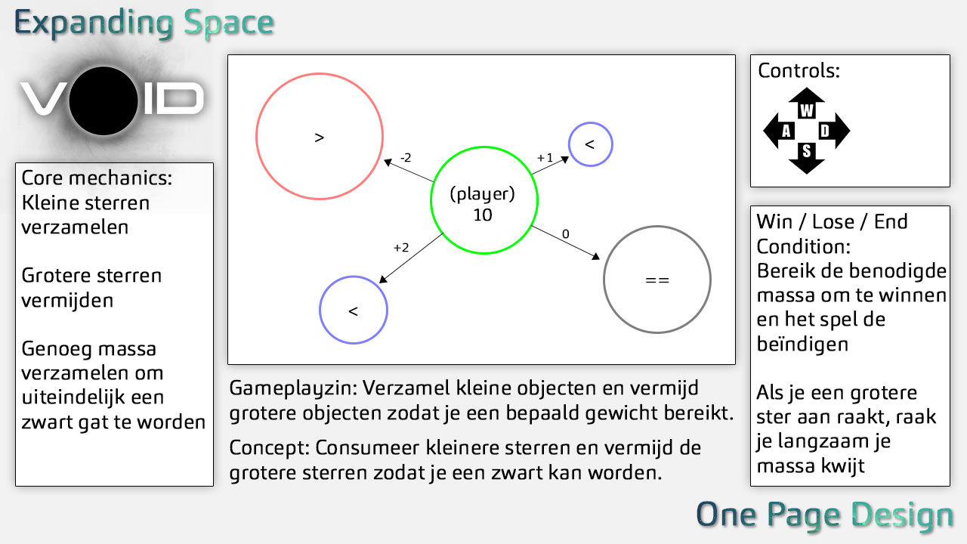
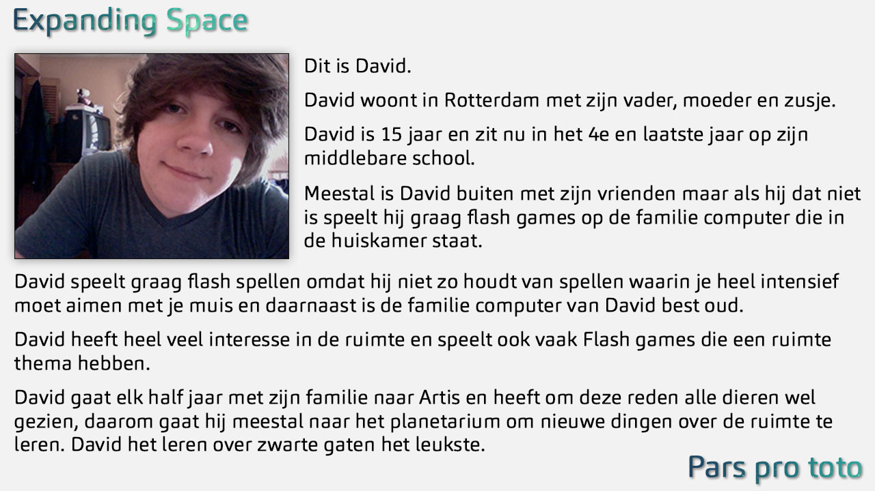
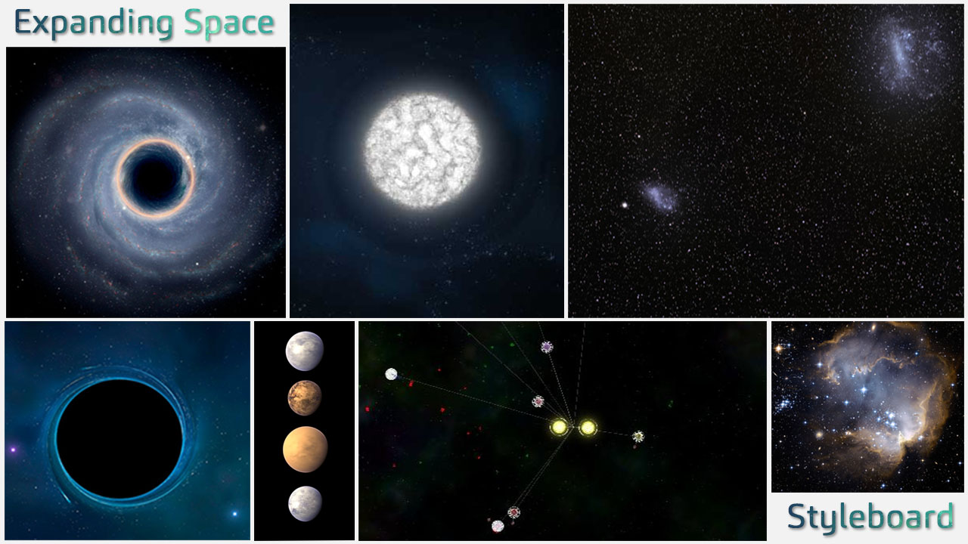
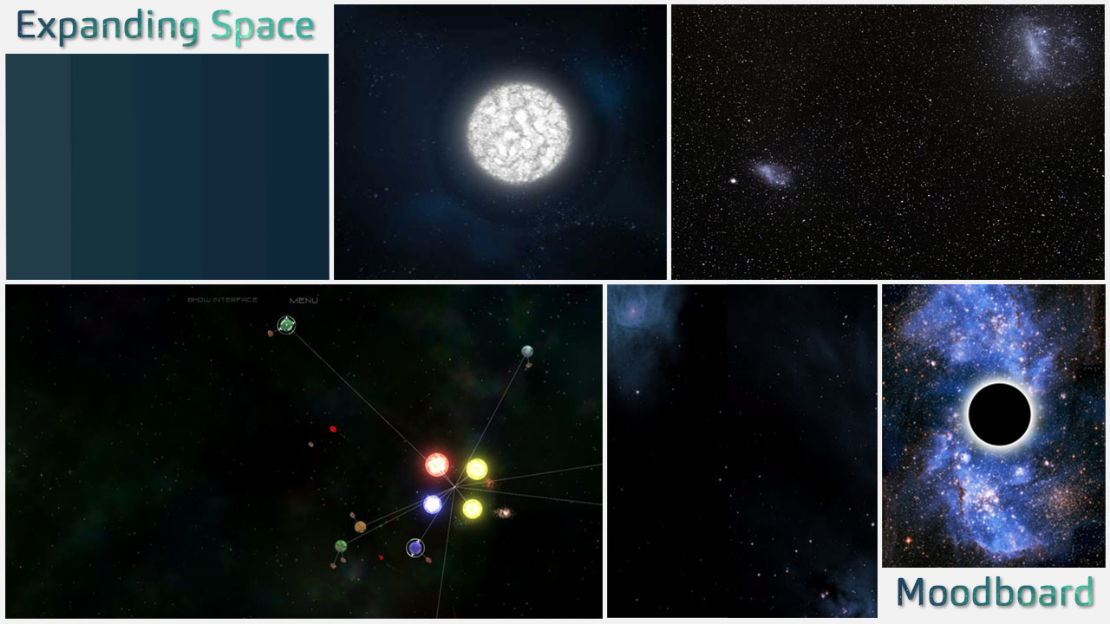
Sprint I Terugblik
Gameplayzin: Verzamel kleine objecten en vermij grotere objecten zodat je een bepaald gewicht bereikt.
Concept: Consumeer kleinere sterren en vermijd de grotere sterren zodat je een zwart gat wordt

Slide 4

Sprint I Feedback
Goed werkend concept
Meer animaties
Karige informatie
User Interface verbeteren (feitjes en lijnen naar enemies)
Smoothere gameplay

Slide 5
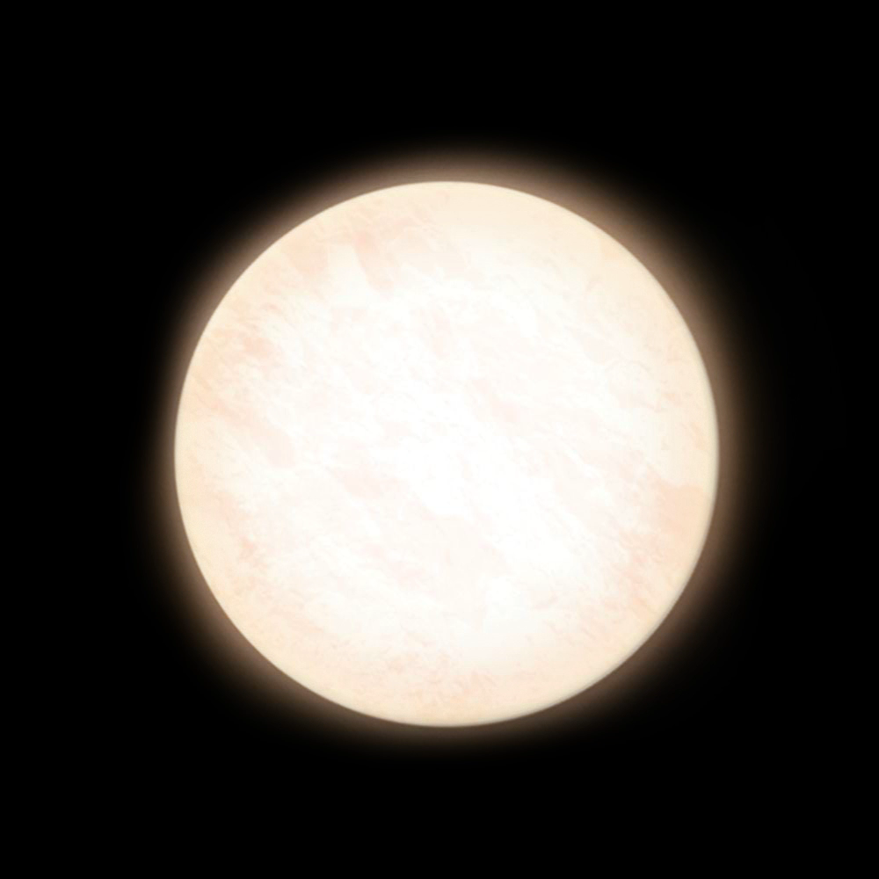

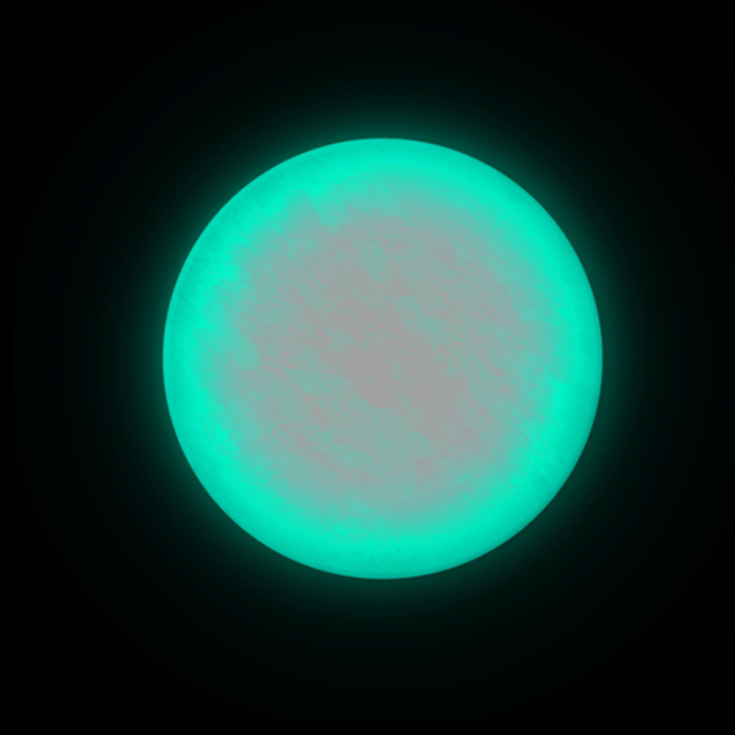
Sprint II Waar hebben we aan gewerkt?
Animaties en feedback
Smoothere gameplay
User interface verbeterd
Beter overeenkomende art stijl
Infinite gamefield

Slide 6
Sprint III Plannen voor sprint III
Rond kunnen vliegen als zwart gat
Verdwijnen als de speler 0 massa heeft
Feedback na de presentatie

